Slide 1

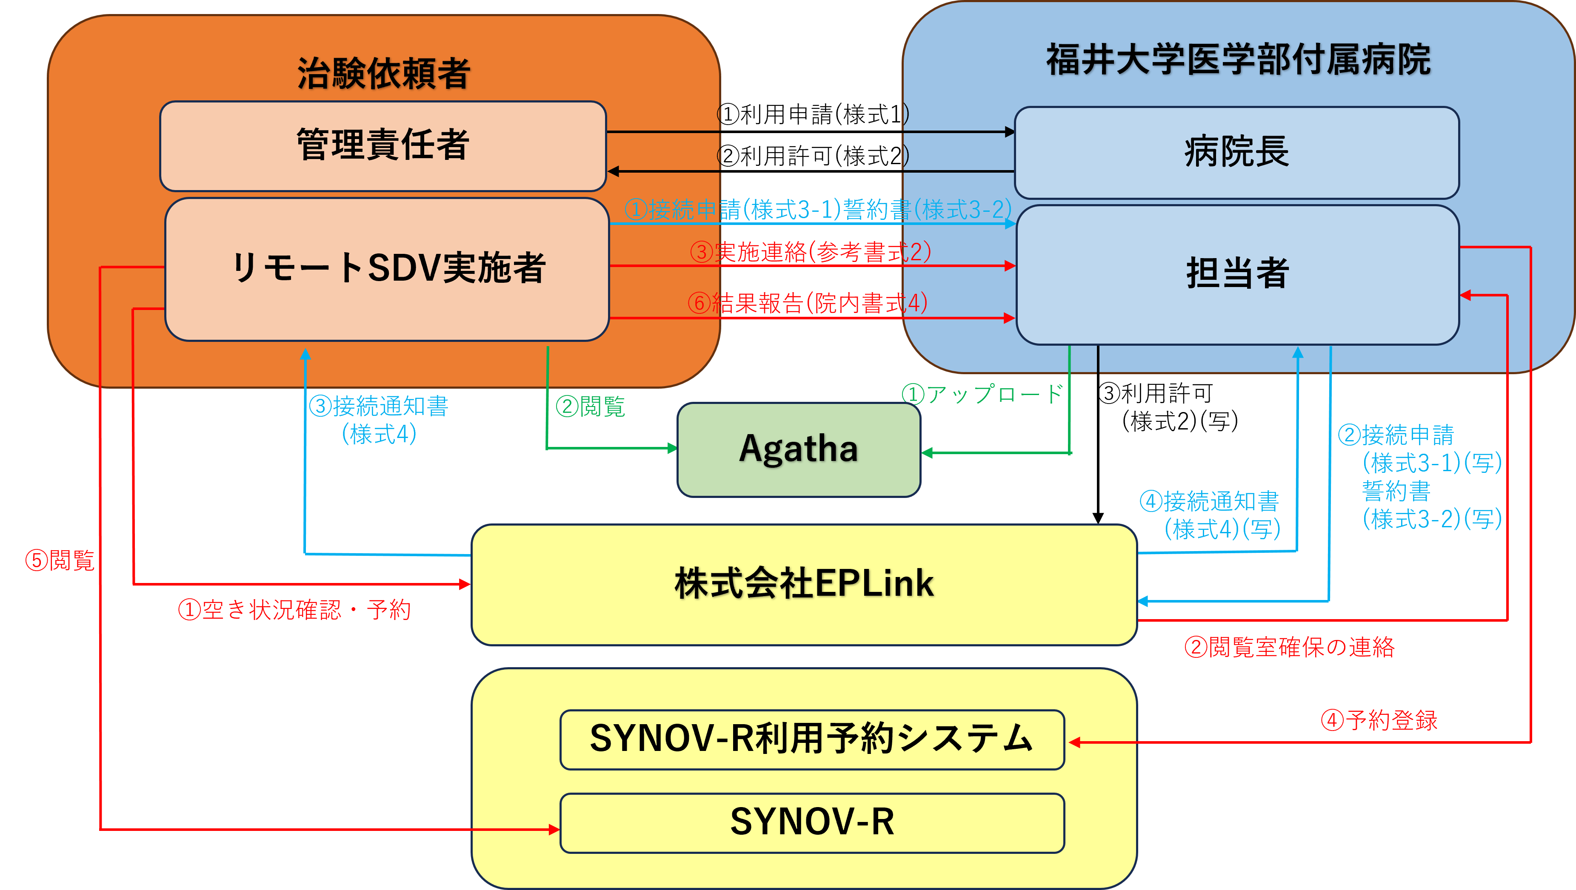
SYNOV-R利用申請 SYNOV-R接続申請 リモートSDV：電子カルテ リモートSDV：Agatha
※③実施連絡(参考書式2）及び⑥結果報告(院内書式4)は施設SOPの書式

